Slide 1
计算机系统 I
第二章
Bits, Data Types,and Operations
数据表示

Slide 2
数据表示
计算机的基本功能是进行数值运算以及对信息进行加工处理。在计算机内部，各种数值和信息都采用了数字化编码，即用最简单的二进制数码来表示。
本讲主要介绍常用的进位计数制、二进制运算、无符号数和带符号数的表示方法、数的定点与浮点表示方法、常见信息的编码方法等。
熟悉和掌握本章的内容是进行运算器设计的基础和学习计算机系统原理的最基本要求。

Slide 3
数据在计算机内部是怎么表示的?
从最低层看, 计算机实质是一个电子设备
通过控制电子的流动进行工作
电路上很容易区分的两种情况
高电平(电压存在) –state “1”
低电平（电压不存在） –state “0”
能不能考虑根据电压值来区分更多状态？
需要复杂的控制和检测电路。（高/中/低）
打开开关 vs 调整和测量电压

Slide 4
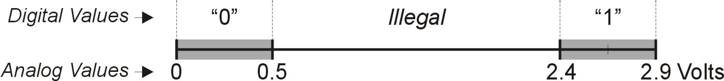
计算机是采用二进制的数字系统
数字系统
变量具有有限个状态，
用有限个符号表示
二进制数字系统:
最简单的数字系统
has two states: 0 and 1
二进制系统最基本的信息单元：位 bit. （比特/位）
用多个位来表示超过两个状态的数值。
两位（ two bits）二进制可以表示4个状态的数值: 00, 01, 10, 11
三位（ three bits）二进制可以表示8个状态的数值: 000, 001, 010, 011, 100, 101, 110, 111
n bits 可以表示2^{n} 个状态的数值.

Slide 5
计算机中的信息分类
数值型数据:
整数,正数,负数,实数,有理数,无理数…
数据信息
非数值型数据:
文本,声音,图像,逻辑值……
控制信息
指令编码

Slide 6
先考虑数值数据：
最常用的实数：-8.25 如何在计算机中表示？
1、采用什么进位计数制（需要转换为二进制，数制的转换）
（-1000.01）₂
2、如何使符号（-，+号）数字化（机器数的编码方法）
3、如何处理和表示小数点?
4 、如何方便硬件实现运算。

Slide 7
1 符号的处理
1）无符号整数
25岁、第129号大街
用二进制字符串表示： 00、01、10、11
只能表示正整数. 表示范围为
(0<=N<=2^{n}-1) n:数的位数
n | 范围
1 | [0,1]
2 | [0,3]
3 | [0,7]
4 | [0,15]
5 | [0,31]
6 | [0,63]
7 | [0,127]
8 | [0,255]

Slide 8
1 符号的处理
如何表示负数？
2） 符号位表示法:
它的最高位被用来表示该数的符号位, 不表示数值位。
在计算机中一个数的数值部分和符号都要用0、1编码。
通常, 用数的最高位（MSB—Most Significant Bit）表示数的正负
MSB = 0, 表示正数, 如＋1011表示为01011；
MSB = 1, 表示负数, 如－1011表示为11011；

Slide 9
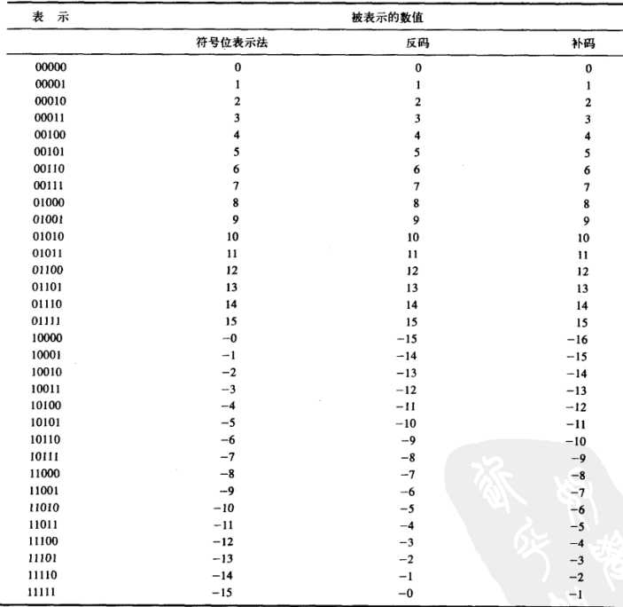
1 符号的处理
如何表示负数？
2） 反码 （1’s Complement）
负数的编码=相应正数编码全部取反
+5 =00101 -5=11010
3） 补码 （2’s Complement）
针对非0正整数A，-A的编码为：A补码取反加1
+5=00101 -> 11010 -> 11011
例：求-13的补码
（1）13的补码为： 01101
（2）13的补码取反： 10010
（3）13的补码取反+1：10011

Slide 10
1 符号的处理
哪种编码更适合硬件操作？(补码)
算术逻辑单元(Arithmetic and Logical Unit, ALU)
A+(-A)=0
符号位表示法
反码表示法
补码表示法
5+(-5)=0
5bit ->2^5=32 种编码 1~15 -1~-15 0 31种编码
-15 补码：10001
-16=-15-1:10001-1=10000
表示范围：

Slide 11
2 进制的转换
人：十进制
计算机：二进制
二进制转十进制（以8-bit数据为例，整数）
二进制转十进制（以8-bit数据为例 ）
（1）符号检查与转换：如果符号位 表示该数为正数，则继续。 如果 ，表示该数为负数，需要将其转换为绝对值相同的正数的补码。
（2）计算绝对值：
（3）如果是负数，在绝对值前面加负号：

Slide 12
2 进制的转换
例：将二进制数11000111转换为十进制表示
（1）最高位为1，该数为负数。转换为相应正数补码：0111000+1=0111001 （取反加+1）
（2）计算绝对值：
（3）如果是负数，在绝对值前面加负号：-57

Slide 13
2 进制的转换
二进制转十进制（以8-bit数据为例，小数）

Slide 14
2 进制的转换
十进制转二进制（整数）：除2取余，逆序排列
例：将十进制数105转换成二进制表示（8bit）
105/2=52 …1
52/2=26…0
26/2=13…0
13/2=6…1
6/2=3…0
3/2=1…1
½=0…1
(105)10=01101001

Slide 15
2 进制的转换
十进制转二进制（整数）：除2取余，逆序排列
例：将十进制数-105转换成二进制表示（8bit）
（1）-105为负数，先求105的二进制表示为01101001
105/2=52 …1
52/2=26…0
26/2=13…0
13/2=6…1
6/2=3…0
3/2=1…1
½=0…1
01101001
（2）取反加+1:0010110+1=10010111

Slide 16
2 进制的转换
十进制转二进制（小数）：乘2取整，顺序排列
例：将十进制数0.125转换成二进制表示
0.125*2=0.25 …0
0.25*2=0.5…0
0.5*2=1.0…1
(0.125)10=（0.001)2

Slide 17
2 进制的转换
十进制转二进制（非纯小数）
例：将十进制数3.25转换成二进制表示
3.25=3+0.25
3/2=1…1
½=0…1
(3)10=(11)2
0.25*2=0.5…0
0.5*2=1.0…1
(0.25)10=(01)2
(3.25)10=(011.01)2

Slide 18
2 进制的转换
人：十进制
计算机：二进制
人与计算机交互：
十六进制，方便记忆和使用
0011110101101110 （x3D6E）
0 | 1 | 2 | 3 | 4 | 5 | 6 | 7 | 8 | 9 | 10 | 11 | 12 | 13 | 14 | 15
0 | 1 | 2 | 3 | 4 | 5 | 6 | 7 | 8 | 9 | A | B | C | D | E | F

Slide 19
2 进制的转换
十六进转二进制
例：将十六进制数x0F1E2D转换成二进制表示
0:0000 F:1111 1:0001 E:1110 2:0010 D:1101
0000 1111 0001 1110 0010 1101
例：将十六进制补码xF0和x8000转换成十进制数
xF0: 11110000 负数 取反+1 0001111+1=0010000 -16
x8000：1000 0000 0000 0000 -2^15=-32678
例：将十进制数256和-44转换成二进制补码及其十六进制表示
256: 0001 0000 0000 x100
-44: 1101 0100 xD4

Slide 20
3 bit 算术运算/逻辑运算
二进制加法运算：按位对齐相加，满二进一
二进制减法运算可以转化加法运算
例：计算11+3的值是多少？二进制用5-bit表示
11:01011
3:00011
14: 01110
例：计算14-9的值是多少？二进制用5-bit表示
14:01110 14: 01110
9:01001 -9: 10111
-9:10111 5: 00101

Slide 21
3 bit 算术运算/逻辑运算
符号扩展
二进制正数前面添加任意多0不会改变其值
二进制负数前面添加任意多1不会改变其值
例：计算13-5的值是多少？
13:0000 0000 0000 1101
-5:1111 1111 1111 1011
8:0000 0000 0000 1000
溢出-无符号整型溢出
汽车里程表 99999：已行驶99992，又行驶100，读数为00092

Slide 22
3 bit 算术运算/逻辑运算
溢出-有符号整型溢出 5bit 范围[-16, 15]
例：计算9+11的值是多少？（用5-bit表示）
9:01001 正
11:01011 正
10100 负
例：计算（-12）+（-6）的值是多少？（用5-bit表示）
-12:10100 负
-6:11010 负
01110 正
溢出只发生在同符号相加。一个正数和一个负数相加，永远不会溢出。（为什么？）

Slide 23
3 bit 算术运算/逻辑运算
一个二进制数位可以用来表示一个二值逻辑型的数据，但逻辑型数据并不存在进位关系。
这里的与、或、非逻辑可以用与门、或门、非门电路实现 。
X | Y | X与（AND）Y | X或(OR)Y | X非 (NOT) | X异或（XOR）Y
0 | 0 | 0 | 0 | 1 | 0
0 | 1 | 0 | 1 | 1 | 1
1 | 0 | 0 | 1 | 0 | 1
1 | 1 | 1 | 1 | 0 | 0

Slide 24
4 小数点：定点与浮点表示法
定点数表示法
在计算机中, 图示的小数点“．”实际上是不表示出来的, 是事先约定好固定在那里的。对一台计算机来说, 一旦确定了一种小数点的位置, 整个系统就不再改变。
计算机中采用的定点数表示法通常把小数点固定在数值部分的最高位之前, 或把小数点固定在数值部分的最后。前者用来表示纯小数, 后者用于表示整数。
只能处理定点数的计算机称为定点计算机。在这种计算机中机器指令访问的所有操作数都是定点数。
纯小数表示法
整数表示法
定点数要选择合适的比例因子,
确保初始数据、中间结果和最后
结果都在定点数的表示范围之内，
否则就会产生“溢出”。
符号
数值部分
符号
数值部分
小数点
定点数表示法
小数点

Slide 25
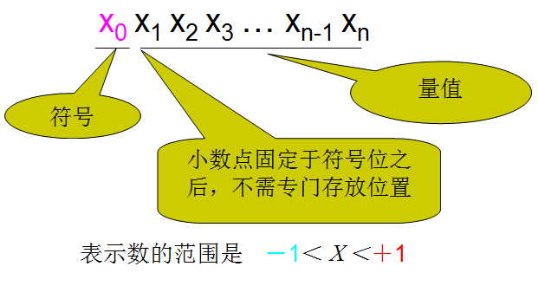
4.1 定点纯小数

Slide 26
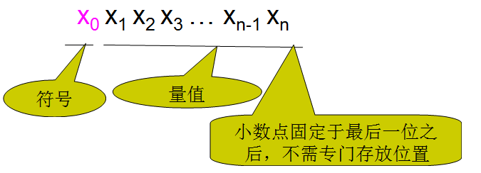
4.2定点纯整数
表示范围：

Slide 27
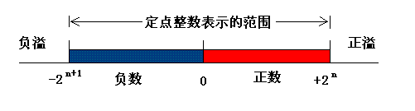
定点表示方法特点
定点数表示数的范围受字长限制，表示数的范围有限;
定点表示的精度有限
机器中，常用定点纯整数表示

Slide 28
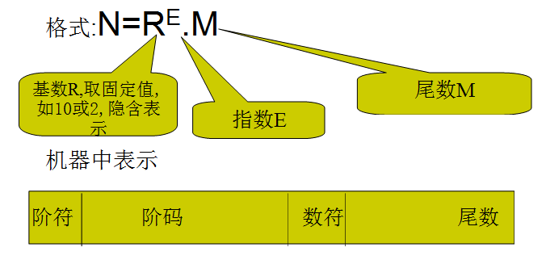
4.3 浮点数表示法
浮点表示法 (来源于科学计数法)
电子质量(克)： 9×10⁻²⁸ = 0.9×10⁻²⁷ 太阳质量(克)： 2×10³³ = 0.2×10³⁴
小数点的位置可按需浮动, 这就是浮点数。

Slide 29
浮点数的规格化表示
(1.75)₁₀ = 1.11 × 2⁰ = 0.111 × 2¹ (规格化表示)
= 0.0111 × 2²
规格化表示：尾数为纯小数，且小数点后必须为一位有效数字，对二进制而言，必须为1
目的：提高表示精度

Slide 30
5 常用定点数表示方法
原码表示法
补码表示法
反码表示法
移码表示法

Slide 31
5.1 原码表示法
原码表示法是一种最简单的机器数表示法, 其最高位为符号位, 符号位为0时表示该数为正, 符号位为1时表示该数为负, 数值部分与真值相同。
若真值为纯小数, 其原码形式为X_{S} . X₁X₂…X_{n}, 其中X_{S}表示符号位。
原码的定义为：[X]_{原}＝
例：
X＝0.0110 , [X]_{原}＝X＝0.0110
X＝-0.0110 , [X]_{原}＝1－X＝1-(-0.0110)＝1＋0.0110 ＝1.0110
X 0≤X＜1
1－X＝1＋∣X∣ －1＜X≤0

Slide 32
5.1 原码表示法
若真值为纯整数, 其原码形式为X_{n} X_{n-1}…X₁X₀ , 其中X_{n}为符号位。
原码的定义为： [X]_{原}＝
例：X＝+1101 [X]_{原}＝X＝01101
X＝－1101, [X]_{原}＝2^{n}－X＝2⁴－(－1101)＝10000＋1101=11101
原码表示中，真值0有两种不同的表示形式：
[＋0]_{原}＝00000, [－0]_{原}＝10000
原码的优点是直观易懂, 机器数和真值间的转换很容易,
X , 0≤X＜2^{n}
2^{n}－X＝2^{n}＋∣X∣, －2^{n}＜X≤0

Slide 33
5.1 原码表示法
用原码实现乘、除运算的规则简单（ 符号位可参与运算： xor）。
缺点是加、减运算规则较复杂。（符号位不可直接参与运算） 计算：1+(-1)
00001+10001=10010=-2
符号位如何参与运算
原则：
⑴使符号位能与有效值部分一起参加运算,从而简化运算规则.
⑵符号位参与运算后（减法可转换为加负数）使减法运算转换为加法运算,进一步简化计算机中运算器的线路设计
为解决机器内负数的符号位能与数值位一起参加运算的问题，引入了补码的概念。

Slide 34

5.2 补码
计算机运算有模运算: 参与运算的数据和结果被限定在一定范围内,该范围称 为模。
受字长限制,属于有模运算.
定点小数x0.x1x2…xn ，以2为模
定点整数x0x1x2…xn ，以2^{n+1}为模
有模运算性质
生活例子：现为北京时间下午4点，但钟表显示为7点。有两种办法校对： (1) 做减法 7-3 = 4 (逆时针退3格) (2) 做加法 7+9 = 16 (顺时针进9格) 16 (mod 12) = 16-12 = 4 (以12为模，变成4). 定义钟表的模为12：钟表所能表达的数的个数
定义-3和9互为补数 即 7-3 ⬄ （7+9） mod 12

Slide 35
（1）补码表示
有模运算：X-Y= [X+(-Y)补] mod 补数
负数X的补数：模+X=模-|X|
确定了“模”, 就可找到一个与负数等价的正数( 该正数是负数的补数 )来代替此负数，而这个正数可用模加上负数本身求得, 这样就可把减法运算用加法实现了。
(5)₂：00101 (-5)₂：11011 I-5I+11=16
补码表示法利用模和互补的概念, 可使减法运算转化成加法, 从而简化计算机的运算器电路。
二进制运算通过丢弃高位自动进行模运算。

Slide 36
（2）补码表示
若真值为纯小数, 其原码形式为X_{n .}X_{n-1}…X₁X₀ , 其中X_{n}为符号位。
补码的定义为： [X]_{补}＝
例：X＝0.0110 [X]_{补}＝X＝0.0110
X＝－0.0110 [X]_{补}＝2＋X＝2＋(－0.0110) ＝10.0000－0.0110 ＝ 1.1010
X=－0.0110=-0.375
2-0.375=1.625
(1.625)₂=1.1010
X , 0≤X＜1
2＋X＝2－∣X∣, －1＜X≤0

Slide 37
（2）补码表示
若真值为纯整数, 其原码形式为X_{n} X_{n-1}…X₁X₀ , 其中X_{n}为符号位。
补码的定义为: [X]_{补}＝
例3.17：X＝+1101 [X]_{补}＝X＝01101
X＝－1101 [X]_{补}＝2^{n+1}＋X＝2⁴＋(－1101)＝
10000－1101=10011
16-13=3 (3)₂=0011 加符号位10011
在补码表示中, 真值0的表示形式是唯一的：
[＋0]_{补}＝[－0]_{补}＝00000。10000定义为最小的数-16
X , 0≤X＜2^{n}
2^{n+1}＋X＝2^{n+1}－∣X∣ ,－2^{n}＜X≤0

Slide 38
（3） 补码运算规则
补码加减法:
补码的一个重要特点是它可以直接进行加减法运算，并且计算简单，因此计算机中基本采用补码加减法。
运算规则：
（1）参与运算的操作数用补码表示，符号位作为数的一部分直接参与运算，所得即为补码表示的运算结果。
（2）若操作码为加，则两数直接相加；
（3）若操作码为减，则将减数变补后再与被减数相加。

Slide 39
定点加减运算
计算公式
[X+Y]_{补}=[X]_{补}+[Y]_{补}
[X-Y]_{补}=[X]_{补}+[-Y]_{补}
例1
已知X=9，Y=3，求[X+Y]_{补}， [X-Y]_{补}， [Y-X]_{补}。
解： [X+Y]_{补}= [X]_{补}+[Y]_{补}=01001+00011=01100
[X-Y]_{补}=[X]_{补}+[-Y]_{补}=01001+11101=100110
[Y-X]_{补}=[Y]_{补}+[-X]_{补}=00011+10111=11010

Slide 40
定点加减运算
例2 : 计算 x+y
(1)x=-1011 y=(-1000)
(2)x=+1010 y=+1000
解： 10101 01010
+ 11000 + 01000
101101 10010

Slide 41
溢出判断
一.溢出
机器数字长8位，其中含1位数符，补码运算，定点整数表示范围为：
-128 ~ +127 （10000000~ 01111111）
所谓溢出就是指运算结果大于机器所能表示的最大正数或小于机器所能表示的最小负数。

Slide 42
溢出判断
正溢：两个正数相加后结果超出允许的表示范围。
两个正数相加得到负数
负溢：两个负数相加后结果超出允许的表示范围。
两个负数相加得正数

Slide 43
溢出判断
溢出判别
定义：补码运算时符号位直接参与运算，产生的符号位进位为Cf。最高有效数位产生的进位为C。

Slide 44
溢出判断
判别方法：
溢出=
（Cf为符号位运算产生的进位，C为最高有效数位产生的进位。）
Cf 和C不同时表明溢出

Slide 45
例3
X补=10101 Y补=11000 求X+Y
10101
+ 11000
101101

Slide 46
5.3 反码
（1）定义
为方便计算机实现对负数求补。可通过反码求补码。将求补操作改变为简单的求反。
对正数来说，其反码和原码的形式是相同的，而负数的反码是符号位为1，数值部分等于其各位的绝对值求反。如:X [X]_{原} [X]_{反}
＋1101 01101 01101
－1101 11101 10010
在反码表示中，真值0也有两种不同的表示形式：
[＋0]_{反}＝00000
[－0]_{反}＝11111
（2）负数的补码=反码+1

Slide 47
证明：负数的补码=反码+1
假设二进制补码形式为X_{n} X_{n-1}…X₁X₀ , 其中X_{n为}符号位，共有n+1位。定点整数表示。
证明: 负数补码的定义： [X]_{补}＝ 2^{n+1}-|X|
其中 |X|为X符号位由1改为0，
可知一个负数|X|加上它的反码x_{反} ，则此全部二进制位是满的，也就是全部是1，其值为2^{n} + 2^{n-1} + … + 2² + 2¹ + 2⁰ = 2^{n+1} – 1 我们得出一个结论 x_{反} + |x| = 2^{n+1} – 1， x_{反} = 2^{n+1} – 1- |x|
根据负数补码的定义： [X]_{补}＝ 2^{n+1}-|X|= (2^{n+1}-X-1)+1= x_{反} +1
通过反码，计算机内部可以通过求反操作和加法得到负数的补码。

Slide 48
定点原码、补码、反码的比较与转换
[X]_{补}
(1)比较
● 对正数而言, 上述三种码都等
于真值本身。
●最高位都表示符号位,补码
的符号位可与数值位一样看待,
和数值位一起参加运算；但原码
的符号位必须与数值位分开处理。
● 原码和反码的真值0各有两种
不同的表示方式,而补码的真值0
表示是唯一的。
符号位不变: (XS=0)数值位不变
(XS=1)数值位变反,末位+1
X_{真值}
符号位+/ -变成0/1
数值位不变
[X]_{原}
符号位不变: (XS=0)数值位不变
(XS=1)数值位变反
[X]_{反}
三种机器数及真值间的转换关系
(2)转换
三种机器数及真值的转换关系如上图所示。从图中可见, 真值X与补
码或反码间的转换是通过原码实现的, 当然, 对于已熟练掌握转换方
法也可直接完成真值X与补码或反码间的转换。

Slide 49
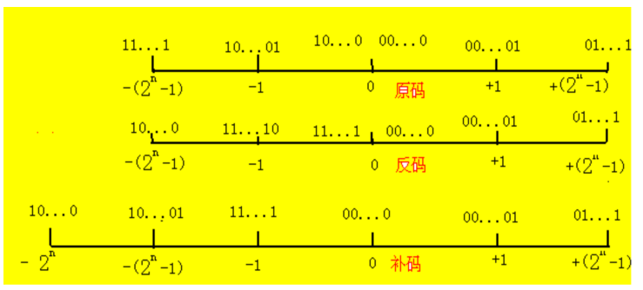
[例] 以定点整数为例,用数轴形式说明原码、反码、补码表示范围和可能的数码组合情况。（n:数值位数，符号位1位）

Slide 50
5.4 移码
移码也叫增码或偏码，常用于表示浮点数中的阶码。
移码就是在真值X基础上加一常数, 此常数被称为偏置值, 相当于X在数轴上向正向偏移了若干单位, 这就是“移码”一词的由来。
对字长为N的计算机, 若最高位为符号位, 数值位n=N-1位,当偏移量取2 ^{n}时,其真值X对应的移码的表示公式为：
[X]_{移}＝ 2 ^{n} ＋X （－ 2 ^{n} ≤X＜ 2 ^{n} ）
[X]_{移} （ 0 ≤X＜ 2 ^{n+1} ）
例如： X=＋1011 [X]_{移}=11011 符号位“1”表示正号 X=－1011 [X]_{移}=00101 符号位“0”表示负号
移码与补码的关系： [X]移与[X]补的关系是符号位互为反码， 例如： X=＋1011 [X]_{移}=11011 [X]_{补}=01011 X=－1011 [X]_{移}=00101 [X]_{补}=10101
移码 = 补码符号位取反

Slide 51
6 浮点数表示 （IEEE float-32bit）
s | 指数 | 尾数
1bit | 8bit | 23bit
正则化表示：尾数小数点左边有且仅有一位非0数字。
在二进制中，小数点左边只能为1.
例：用IEEE 浮点数标准表示
s | 指数 | 尾数
1 | 10000001 | 10101000000000000000000

Slide 52
6 浮点数表示 （IEEE float-32bit）
s | 指数 | 尾数
1bit | 8bit | 23bit
1<=指数<=254
正则化表示：尾数小数点左边有且仅有一位非0数字。
在二进制中，小数点左边只能为1.
例：用IEEE 浮点数标准表示
s | 指数 | 尾数
1 | 10000001 | 10101000000000000000000

Slide 53
6 浮点数表示
例：IEEE 浮点数00111101100000000000000000000000
代表的是什么数？
1. 符号位为0，表示正数
2. 指数位为 01111011， 十进制为123
3.

Slide 54
6 浮点数表示 （IEEE float-32bit）
s | 指数 | 尾数
1bit | 8bit | 23bit
指数=0
例：IEEE 浮点数00000000000001000000000000000000
代表的是什么数？
1. 符号位为0，表示正数
2. 指数位为 00000000，
3.

Slide 55
6 浮点数表示 （IEEE float-32bit）
s | 指数 | 尾数
1bit | 8bit | 23bit
指数=0
例：将 用IEEE浮点数表示
s | 指数 | 尾数
0 | 00000000 | 0001101 0000 0000 0000 0000

Slide 56
6 浮点数表示 （IEEE float-32bit）
s | 指数 | 尾数
1bit | 8bit | 23bit
指数=255
s符号位，s=0, 正； s=1负
尾数是全0：表示无穷
尾数不全为0：表示非数 NaN

Slide 57
IEEE 浮点数标准754 (float)
S(1位) | E(8位) | M(23位) | X(共32位)
符号位 | 0 | 0 | 0
符号位 | 0 | 不等于0 | (-1)^{S}·2⁻¹²⁶·(0.M) 非规格化
符号位 | 1到254之间 | 不等于0 | (-1)^{S}·2^{E-127}·(1.M) 规格化
符号位 | 255 | 0 | 无穷大
符号位 | 255 | 不等于0 | NaN(非数值)

Slide 58
浮点数的表示
IEEE 754 浮点格式参数

Slide 59
浮点数的表示范围
浮点数的溢出表现为阶码的溢出
浮点数的上溢 (overflow)
数据太大，以至于大于阶码所能表示的数值
浮点数的下溢 (underflow)
数据太小，以至于小于阶码所能表示的数值
0

Slide 60
7 移位操作
移位 1、逻辑移位：左移时低位补0，右移时高位补0 2、循环移位：首尾相接，左右循环移动 3、算术移位：移位后没有溢出时，左移一位相当于乘2（*2），右移一位相当于除2（x1/2） (1)原码移位：保持符号位不变，各位依次左/右移，缺位补0。 (2)补码左移：各位依次左移，最高有效位移到符号位，末位补0 (3)补码右移：连同符号位一起，各位依次右移，符号位的值移到最高有效位，而符号位本身保持不变
A为二进制数：
可用1/2*A 代表将A右移一位
2A或2*A代表将A左移动一位

Slide 61
移位操作
1. 移位类型
逻辑移位
：数码位置变化
：数码位置变化，数值变化,
算术移位
符号位不变。
算术左移：
1 0 0 1 1 1 1
(-15)
1
0
1
(-30)
1
1
1
0

Slide 62
2.正数补码移位规则
（1）单符号位 ：
（2）双符号位：
0 0111
00 0111
左移
左移
0 1110
00 1110
右移
左移
0 0111
01 1100
右移
右移
0 0011
00 1110
右移
00 0111
（3）移位规则
数符不变
（单：符号位不变；双：第一符号位不变）。
空位补0
（右移时第二符号位移至尾数最高位）。

Slide 63
3.负数补码移位规则
（1）单符号位 ：
（2）双符号位：
1 1011
11 0110
左移
左移
1 0110
10 1100
右移
右移
1 1011
11 0110
右移
右移
1 1101
11 1011
（3）移位规则
数符不变
（单：符号位不变；双：第一符号位不变）。
左移空位补0
右移空位补1
（第二符号位移至尾数最高位）。

Slide 64
例题：
已知x=0.1011,y=-0.0101
求1/2x_{补}， 1/4x_{补}， -x_{补}，
1/2y_{补}， 1/4y_{补}， -y_{补}
解： [x]_{补}=0.1011, [y]_{补}=1.1011
[1/2X]_{补}=0.01011 [1/2y]_{补}=1.11011
[1/4X]_{补}=0.001011 [1/4y]_{补}=1.111011
[-X]_{补}=1.0101 [-y]_{补}=0.0101

Slide 65
8 非数值数据编码 ASCII字符编码
符号数据：字符信息用数据表示，如ASCII等；
字符表示方法ASCII:用一个字节来表示,低7位用来编码(128),最高位为校验位

Slide 66
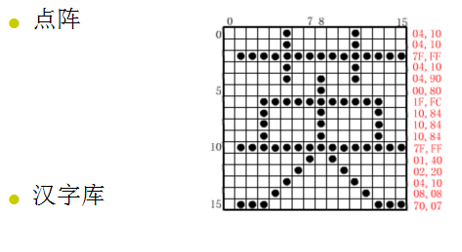
中文编码-汉字的存放
输入码-》汉字内码(地址)-》汉字库-》点阵图形

Slide 67
中文的编码表示
汉字的表示方法 （一级汉字3755个，二级汉字3008个）
输入码
国标码
一级（16~55）*94
二级（56~87）*94
图形符号（682个）（01~09）*94
拼音、五笔
汉字内码：汉字信息的存储，交换和检索的机内代码，两个字节组成，每个字节高位都为1（区别于英文字符）

Slide 68
其他数据类型的表示
文本，字符串
sequence of characters, terminated with NULL (0)
typically, no hardware support
图像
array of pixels
monochrome: one bit (1/0 = black/white)
color: red, green, blue (RGB) components (e.g., 8 bits each)
other properties: transparency
hardware support:
typically none, in general-purpose processors
MMX -- multiple 8-bit operations on 32-bit word
声音
sequence of fixed-point numbers

Slide 69
LC-3 使用的Data Types
Some data types are supported directly by the instruction set architecture.
For LC-3, there is only one hardware-supported data type:
16-bit 2’s complement signed integer
Operations: ADD, AND, NOT
Other data types are supported by interpreting 16-bit values as logical, text, fixed-point, etc., in the software that we write.

Slide 70
作业
Blackboard 发布
要求独立完成，坚决杜绝不诚信现象。
注意提交时间，不接收迟交作业。

